Slide 1
Wohnrauminitiativen im Main Taunus Kreis (MTK)
Privatwohnungen
Dr. Marianne Köhne, Hofheim
Ukraine Online Austausch Bertelsmann Stiftung
14 Feb 2023

Slide 2
Geflüchtete in Privathaushalten
Unterstützung durch den Main-Taunus-Kreis
Wohnen MIT Mietvertrag
Mietbescheinigung zur Vorlage beim Main-Taunus-Kreis (56.32 KB)
Wohnen OHNE Mietvertrag
Unterkunftsbescheinigung in Privathaushalten
Erstattung für Kosten von Wohnen, Heizung, Strom
Unterkunfts-Bescheinigung für die Unterbringung von Geflüchteten aus der Ukraine in Privathaushalten (131.02 KB)

Slide 3
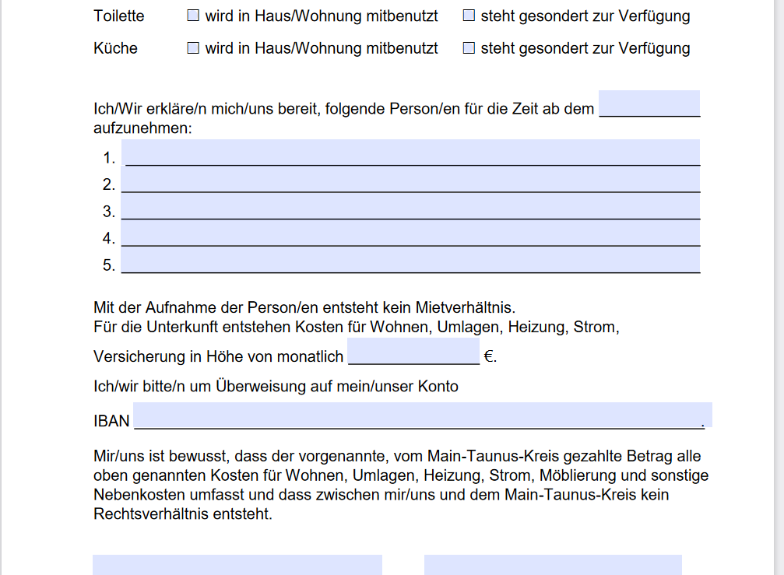
Auszug Unterkunftsbescheinigung

Slide 4
Netzwerk Wohnraum Schaffen
Austauschgruppe, die Ideen zur Wohnraumbeschaffung sammelt, Erfahrungen regelmäßig austauscht
Mischung von Haupt- und Ehrenamtliche mit dem Anliegen bezahlbaren Wohnraum zu ermöglichen
(für Flüchtlinge und sozial schwache Menschen)
Austauschtreffen alle 3-4 Monate
Initiator: Alan Pashkevich

Slide 5
Was sind unsere Ziele?
1) Identifizierung von Herausforderungen und kurz-,
mittel- und langfristigen Lösungsansätzen
  Momentaner Schwerpunkt ist die Identifizierung von
  Wohnungsleerstand und Motivation der Besitzer*innen,
  zu vermieten
2) Anregung der Entscheidungsträger durch Netzwerke und
Kontakte der Teilnehmenden
  Entscheidungstragende in Kommunen, Verbänden, Vereinen und
  Religionsgemeinschaften als aktive Unterstützende gewinnen

Slide 6
Focus Unvermieteter Wohnraum
Kurzfristige Chancen:
Primärer Focus auf leerstehenden und renovierungsbedürftigen Wohnraum
Meldung solcher Objekte, z.B. an Kommunen
Niedrigschwellige Werbung, diesen Wohnraum zu melden, durch direkte Kommunikation bei Treffen in Kommunen, Vereinen, Kirchengemeinden…
Wohnen gegen Hilfe! Alltagspraktische Unterstützungsleistungen durch Mieter*innen bei reduzierter Miete……. usw.

